Slide 1
HISTÓRIA DA MATEMÁTICA I
MAT 341
INTRODUÇÃO 2
Antonio Carlos Brolezzi
IME-USP

Slide 2
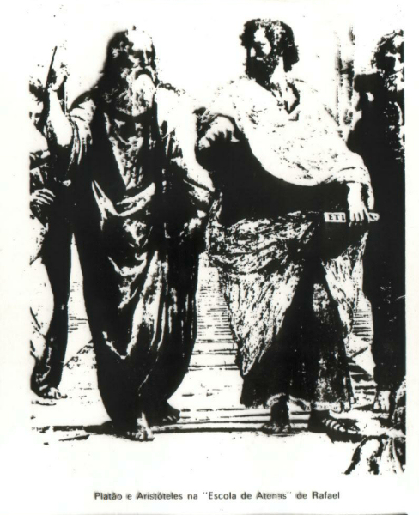
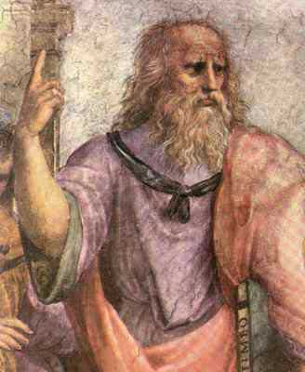
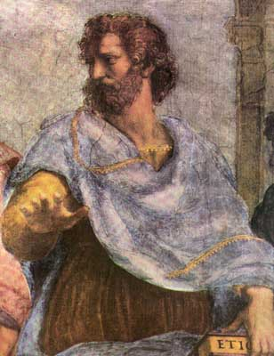
Platão e Aristóteles
Os pilares da filosofia ocidental
Detalhe da Escola de Atenas de Rafael

Slide 3
Os socráticos maiores:
Platão (427-347 aC) e Aristóteles (384-322 aC)
Escola de Atenas de Rafael (detalhe)

Slide 4
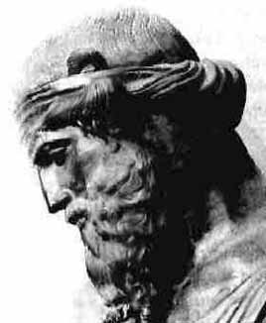
Os documentos gregos eram mais facilmente destruídos
que os papiros egípcios e as tabletas de barro babilônias.
Mas os gregos criaram uma tradição oral e escrita que perdurou até hoje.
Sócrates foi o precursor do método da busca filosófica, base da concepção científica.
Não há escritos de Sócrates: ele aparece como um personagem nos Diálogos de Platão.
Platão (427-347 aC)

Slide 5
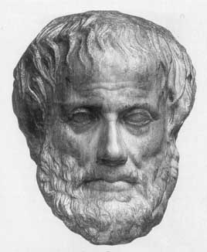
A Matemática foi organizada com base na Lógica filosófica.
A Matemática grega possuía algo antes inédito:
a noção de demonstração.
Aristóteles escreveu o Organon, ou Instrumento da Ciência, estabelecendo as bases da Lógica.
Aristóteles teve importantes alunos.
Aristóteles (384-322 aC)

Slide 6
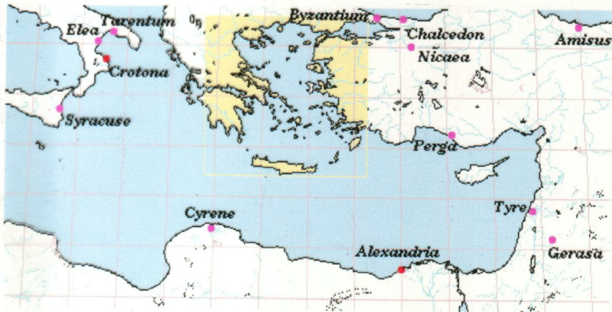
Helenismo: a cultura grega espalhou-se pelo mundo através do império que Alexandre Magno construiu entre 333 e 323 aC,
fundando diversos centros cosmopolitas de integração racial e cultural, alguns com o nome de Alexandria.
Alexandre foi aluno de Aristóteles.

Slide 7
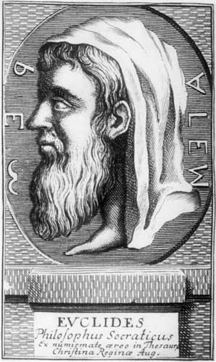
Após sua morte, o império de Alexandre foi dividido e Alexandria no Egito ficou sob comando do General Ptolomeu,
que deu continuidade aos sonhos de Alexandre, fundando ali uma grande Universidade.
Euclides foi o chamado para ser o coordenador da parte de Matemática da Biblioteca de Alexandria.

Slide 8
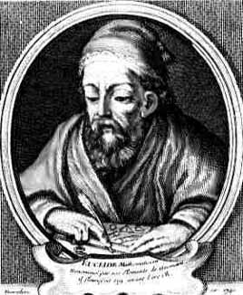
Euclides escreveu em uma única obra
toda a Matemática conhecida no ano 300 aC:
Os Elementos, em 13 volumes
A Biblioteca de Alexandria continha cerca de 750.000 volumes, com informação abundante sobre História da Matemática.
Euclides de Alexandria (325-265 aC)

Slide 9
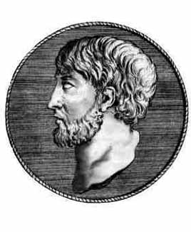
A matemática de Alexandria produziu o maior matemático de todos os tempos, que estudou com os discípulos de Euclides.

Slide 10
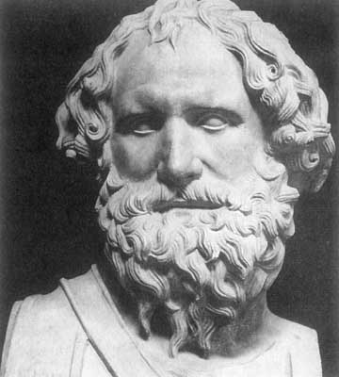
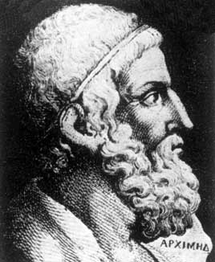
Arquimedes de Siracusa (287-212 aC)

Slide 11
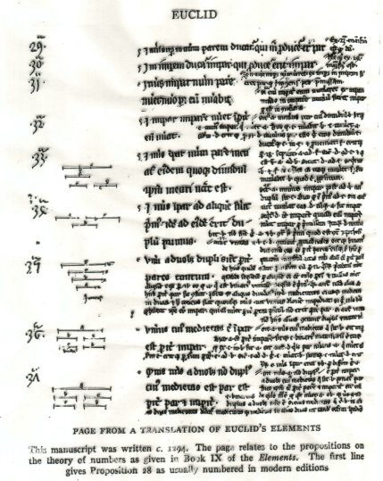
A Biblioteca de Alexandria sofreu dois principais incêndios:
no ano 47 aC, provocado por Júlio César em perseguição a Pompeu que se refugiara em Alexandria;
em 641 dC, decretada pelo Califa Omar, sucessor de Maomé no comando dos árabes.
Pouco sobrou para contar a valiosa História da Matemática.
Manuscrito em latim de Os Elementos de Euclides

Slide 12
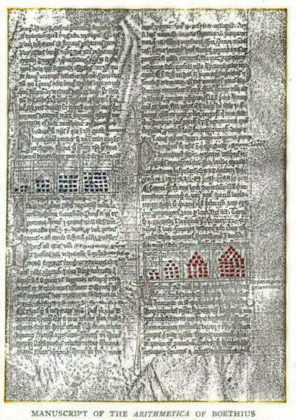
  Tornando-se Odoacro, o Hérulo, Imperador romano em 476, já ocorre uma grande alteração nos cuidados oficiais com a Cultura.
  Seu sucessor Teodorico, o Ostrogodo, ainda mantém-se por algum tempo assessorado por um dos últimos Senadores Romanos,
  Boécio (480-524),
  que será, na corte bárbara, como que um representante da Cultura e Ciência Helênicas.
  Enquanto os povos bárbaros se estabelecem na Europa,
  dos mosteiros sairão as obras com informações sobre a História da Matemática no período de 500 a 1200.
Manuscrito da Aritmética de Boécio

Slide 13
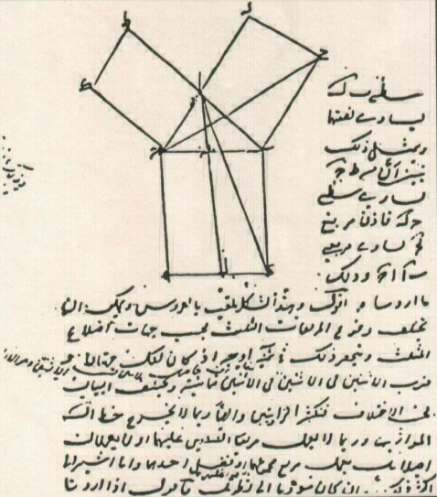
Os Elementos de Euclides:
obra de ligação entre
Pitágoras e outros criadores da Matemática
e o mundo moderno,
via árabes.
Euclides foi o grande organizador da Matemática.
Será conservado pelos árabes da Casa da Cultura de Bagdá
até ser traduzido para o latim.
Teorema de Pitágoras em Os Elementos de Euclides (manuscrito árabe)

Slide 14
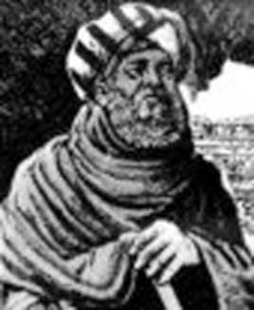
Durante a Idade Média (do século V ao século XV), a matemática organizada pelos gregos será conservada e transmitida pelos hindus e árabes.
Thabit ibn-Qurra (826-901)

Slide 15
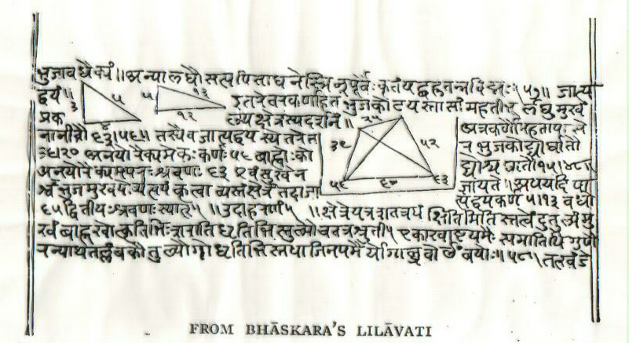
A obra Lilavati, em sânscrito, do astronomo matemático hindu
Bháskara (1114-1185)

Slide 16
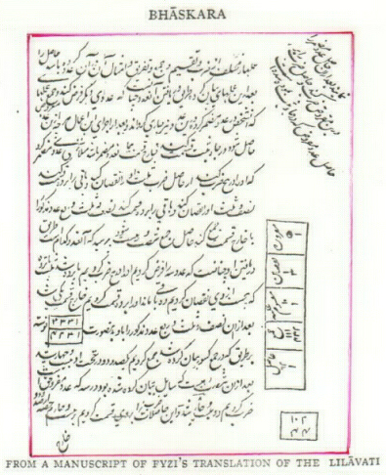
Os árabes conquistaram diversas civilizações, e o império islâmico apropriou-se de diversas obras matemáticas, o que permitiu que sobrevivessem até hoje.
Lilavati de Bháskara (1114-1185)
manuscrito em árabe

Slide 17
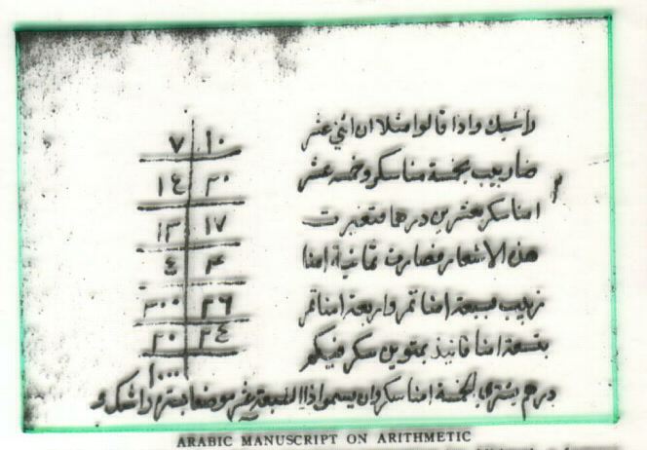
O século doze foi importante para a História da Matemática, pois representa o ingresso dos numerais hindu-arábicos na Europa.
Manuscrito árabe de aritmética,
utilizando os numerais hindus.
(ano 1000)

Slide 18
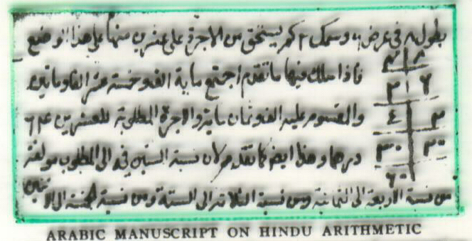
Manuscrito árabe de aritmética, utilizando os numerais hindus.
(ano 1000)

Slide 19
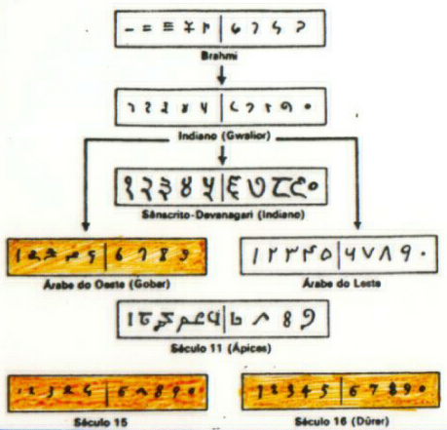
Gerbert (940-1003) tornou-se o Papa Silvestre II no ano 999, contribuindo para introduzir os numerais indo-arábicos na Europa.
Genealogia dos nossos dígitos, da Índia à Europa, passando pelo árabe.

Slide 20
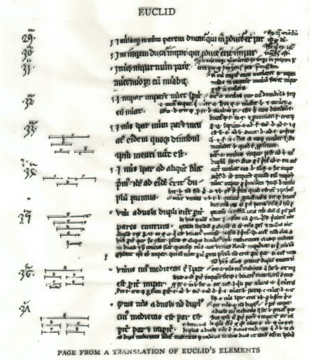
Adelard de Bath (1075-1160) traduz Os Elementos de Euclides do árabe para o latim em 1142.
Manuscrito de 1194.
Página de Teoria dos Números do livro IX de Os Elementos.

Slide 21
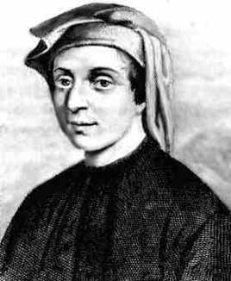
Com as traduções, a Europa pode voltar a criar matemática. O desenvolvimento do comércio, principalmente após ínício das cruzadas em 1095 criou outro tipo de preocupação matemática: a necessidade de algoritmos para fazer cálculos.
Leonardo de Pisa - Fibonacci (1170-1250)
escreveu Liber Abaci em 1202, mostrando como fazer contas usando os numerais indo-arábicos.

Slide 22
2. OS LIVROS DE HISTÓRIA DA MATEMÁTICA
No século XIII, as Universidades começaram a florescer em
Bolonha, Pádua, Nápoles, Paris, Oxford e Cambridge.
Tem início o período no qual encontramos os livros específicos de História da Matemática.
Com a chegada da imprensa, foram produzidas muitas obras de Matemática:
Conforme relata Archibald,
    a publicação destas, com tipos móveis, começou por volta de 1450. Mais de duzentas obras matemáticas foram impressas, apenas na Itália, antes de 1500; mas esse número foi aumentado para 1527 no século seguinte.

Slide 23
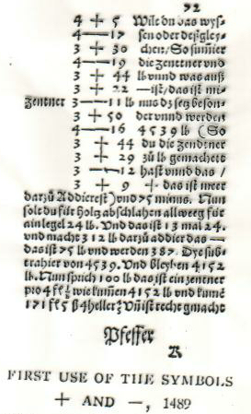
Em 1489 já existe uma obra impressa mostrando pela primeira vez o uso dos sinais + e - .

Slide 24
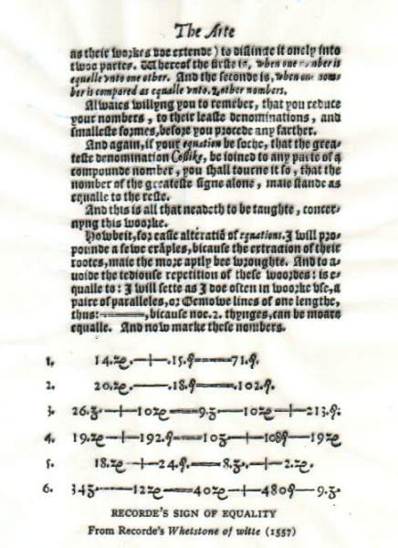
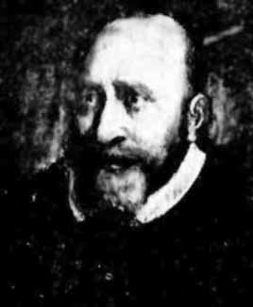
Em 1557 Robert Recorde publica a Pedra de Amolar do Espírito, usando pela primeira vez em impressão o sinal da igualdade (=).

Slide 25
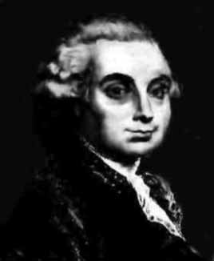
Surgem também muitos livros de História da Matemática. A primeira verdadeira e própria História da Matemática, é a de Jean Étienne Montucla (1725-1799).
Sua obra constitui-se num modelo de História da Matemática totalmente cronológica.

Slide 26
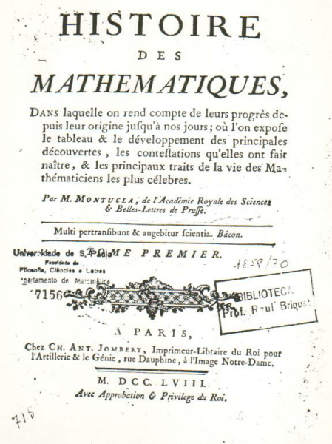
A História da Matemática de Montucla foi impressa em Paris em 1758.
Há um exemplar autêntico na Biblioteca da Matemática da USP.

Slide 27
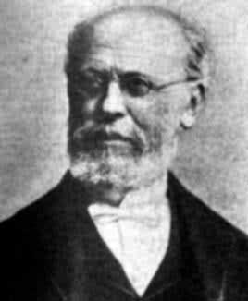
A História da Matemática seguinte mais importante é a colossal obra de Moritz Benedict Cantor, em quatro volumes, publicados entre 1880 e 1908.

Slide 28
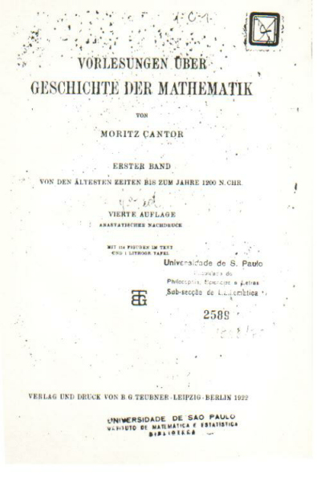
A obra segue um critério rigorosamente cronológico. Moritz Cantor é o mais notável escritor geral do século XIX sobre História da Matemática. Com Cantor, o sistema cronológico de narração fica claramente estabelecido.
Os quatro volumes estão disponíveis na Biblioteca da Matemática da USP.

Slide 29
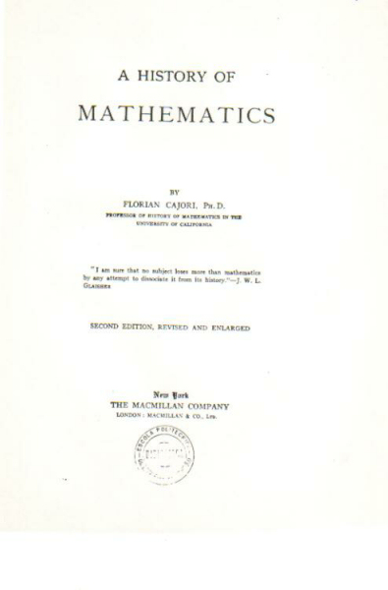
No início do século XX irão surgir outras obras de História da Matemática seguindo a cronologia.
Um dos autores do final do século XIX e início do século XX é Florian Cajori.
Já em 1894 surge a primeira edição de A History of Mathematics, um clássico do gênero cronológico em um só volume.
A Segunda edição, de 1919, está disponível na USP.

Slide 30
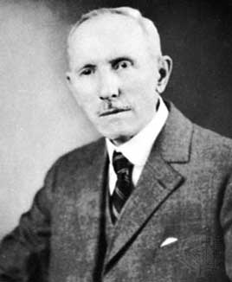
Professor de História da Matemática da Universidade da Califórnia, Cajori admite, no prefácio à segunda edição, de 1919,
que é uma tarefa muito difícil dar uma visão adequada do desenvolvimento da Matemática de seus mais antigos começos até o tempo presente em um volume cronológico.

Slide 31
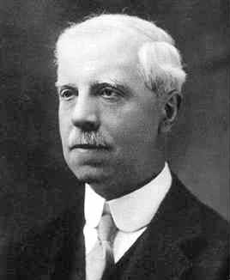
Livros alternativos começaram a surgir, evitando a tentativa cronológica.
Surgem excelentes obras por civilização, principalmente após a onda de traduções e descobertas arqueológicas do final do século XIX e início do século XX.
Um bom exemplo é a obra de 1921 de Sir Thomas Little Heath:
História da Matemática Grega
em 2 volumes:
De Tales a Euclides e
De Aristarco a Diofanto.

Slide 32
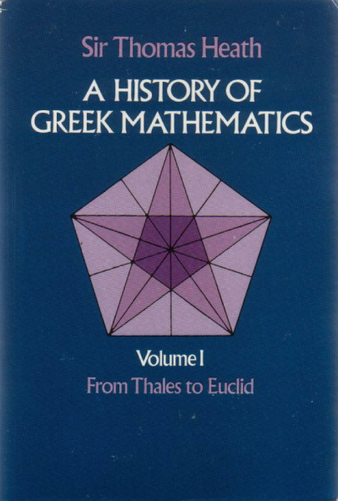
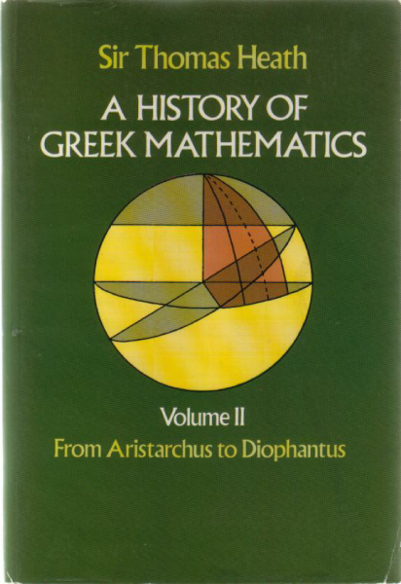

Slide 33
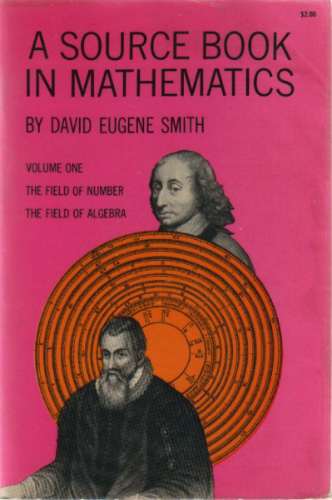
A busca de alternativas à cronologia foi bem abordada por David Eugene Smith, criador de uma History of Mathematics em dois volumes, publicados em 1923:
um volume cronológico e outro por assunto, em auto-referência.
Smith esclarece que um texto único cronológico não é didaticamente aconselhável.
Em 1929, Smith publicou A Source Book in Mathematics, somente com textos originais dos criadores da Matemática divididos por assunto.

Slide 34
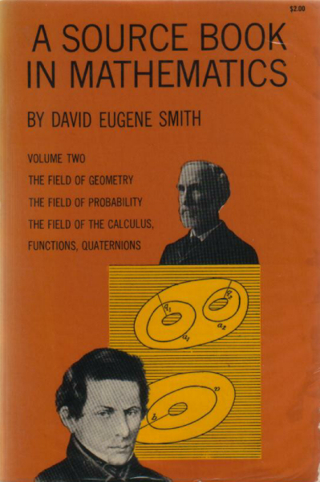
Smith inaugura uma nova etapa na História da Matemática: a produção de textos alternativos à narração cronológica.
O estilo cronológico tornou-se insuficiente com a explosão da criação matemática nos século XIX e XX.

Slide 35
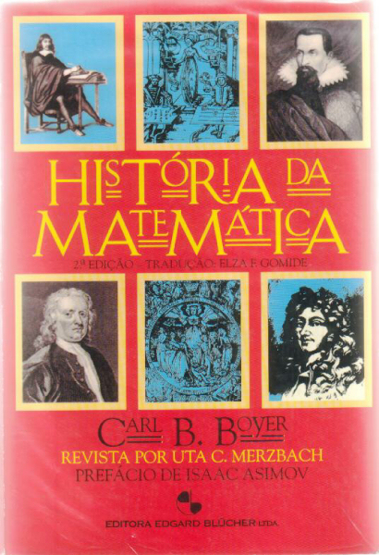
Não faltarão autores no século XX que se proporão, como Carl Benjamin Boyer em 1968, aderir mais estritamente a um arranjo cronológico na exposição da História da Matemática, procurando
apresentar a História da Matemática com fidelidade não só para com a estrutura e exatidão matemáticas, mas também para com a perspectiva e detalhe históricos.

Slide 36
A obra de Boyer, bem como a Introdução à História da Matemática que Howard Eves escreveu em 1964, são exemplos de História da Matemática cronológica do tipo clássico.
Atualmente, há muitos tipos de livros sobre História da Matemática (cronologia, por assunto, biografias etc), e cada tipo tem sua utilização didática específica.
Mas há certo consenso de que, para uso em sala de aula no ensino básico principalmente, os livros por assunto são mais adequados. Essa é a linha iniciada por Smith.

Slide 37
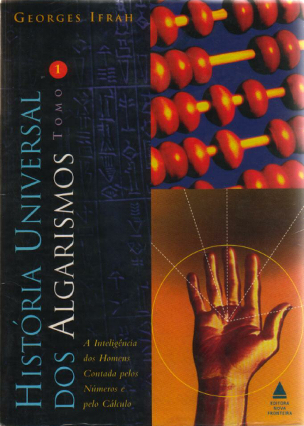
Os textos mais úteis e completos para uso pelo professor são aqueles que procuram abordar assuntos específicos.
É o caso do mega projeto de Georges Ifrah, História Universal dos Algarismos, de 1995.
O primeiro volume foi traduzido para o português em 1997.

Slide 38
3. HISTÓRIA DA MATEMÁTICA NA INTERNET
Para atender às necessidades do professor, as cronologias tradicionais apresentam dificuldades.
Por exemplo, quem quiser consultar o Boyer sobre a história do número  terá que consultar a seqüência de páginas indicadas no índice remissivo:
8, 13, 15, 28, 93, 104, 122, 125, 129, 144, 147, 153, 154, 157, 160, 162, 177, 222, 235, 280, 283, 297.
Como vemos, o uso didático da História da Matemática necessita de outros acessos à informação, transcendendo a linearidade dos textos.
Na linguagem do hipertexto, as entradas para a informação são múltiplas.

Slide 39
Assim, é possível acessar a História da Matemática na Internet
pela cronologia,
pelas biografias,
por assunto
e por região,
de acordo com o interesse do pesquisador.
Ou simplesmente pesquisar por palavra-chave.
O mundo de informações da História da Matemática não poderia mais ser pesquisado se não fossem as novas tecnologias.
Vamos olhar alguns exemplos.
É impossível ser totalmente abrangente.
A Internet está em metamorfose a cada dia.
Cada página trás links para muitas outras.
Apenas queremos mostrar algumas possibilidades.

Slide 40
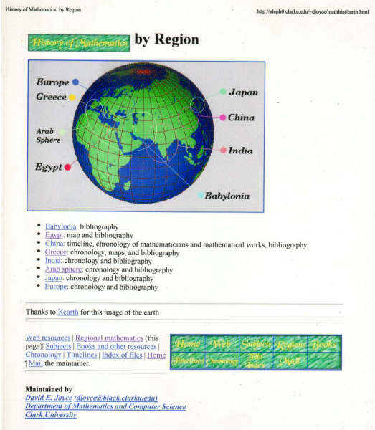
É possível acessar a História da Matemática de cada região clicando nas regiões do globo terrestre, na página do Professor David E. Joice, da Clark University, que entrou no ar em 12 de outubro de 1994. (em inglês)

Slide 41
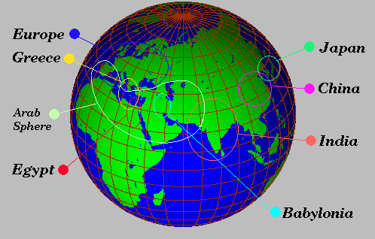
http://aleph0.clarku.edu/~djoyce/mathhist/

Slide 42
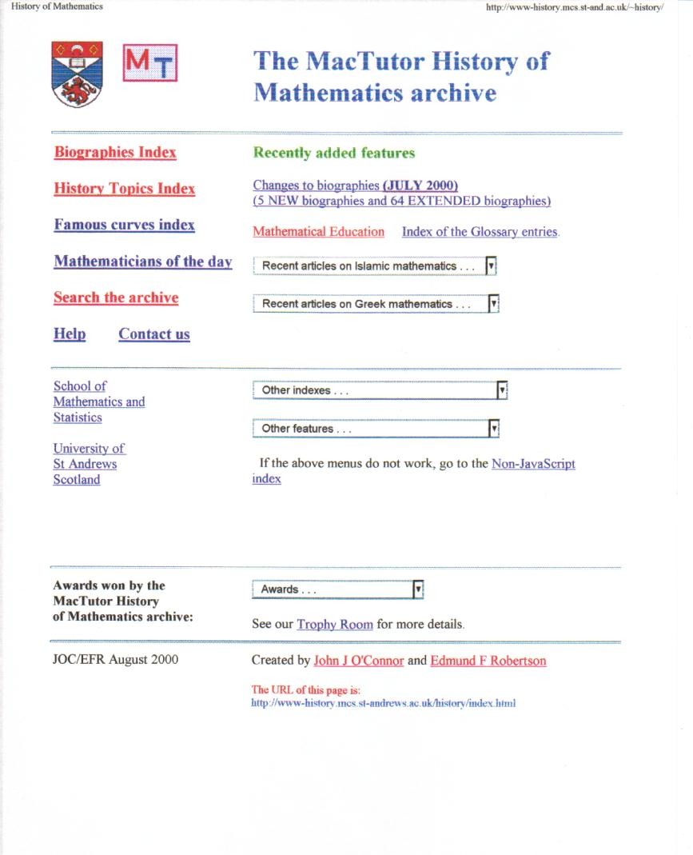
A página mais completa (em inglês):
O Arquivo MacTutor de História da Matemática.
Criado e mantido pelos professores John J O`Connor e Edmund F. Robertson, da Universidade de St Andrews, na Escócia.
Conteúdo em várias categorias.

Slide 43
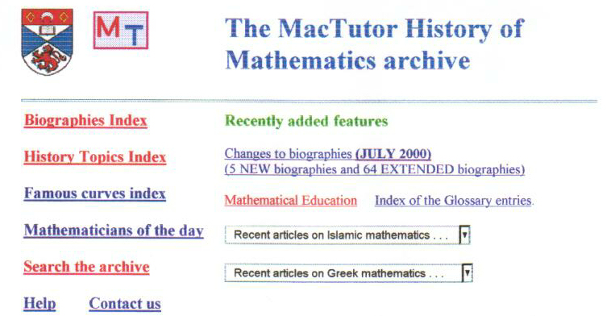
http://www-history.mcs.st-andrews.ac.uk/history/index.html
Biografias, por assunto, linha do tempo, por local de nascimento ...

Slide 44
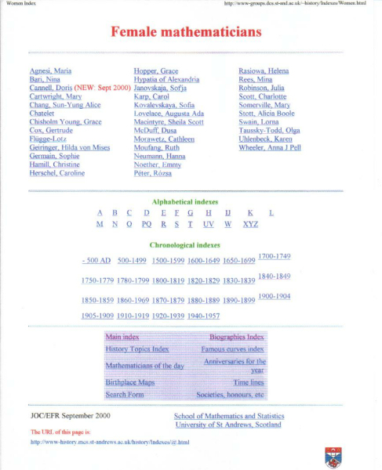
Possui um arquivo interessantes sobre mulheres da matemática
http://www-groups.dcs.st-and.ac.uk/~history/Indexes/Women.html

Slide 45
O acesso às múltiplas relações que o hipertexto permite
mapas, figuras, jogos, testes,
textos, som e imagem em movimento
compõem vias alternativas para o acesso à História.
Mesmo com as barreiras de ordem tecnológica e sócio-econômica, os novos meios podem servir para democratizar acesso ao conhecimento, e não o contrário.
Esse mundo de informações ainda está em inglês, em sua maior parte.
Mas a Internet tem a grande vantagem de ser ABERTA. Isto é, todos nós podemos participar, e criar as coisas de que necessitamos.

Slide 46
1. AS FONTES DA HISTÓRIA DA MATEMÁTICA ANTIGA E MEDIEVAL
2. OS LIVROS DE HISTÓRIA DA MATEMÁTICA
3. HISTÓRIA DA MATEMÁTICA NA INTERNET
4. O USO DIDÁTICO DA HISTÓRIA DA MATEMÁTICA

Slide 47
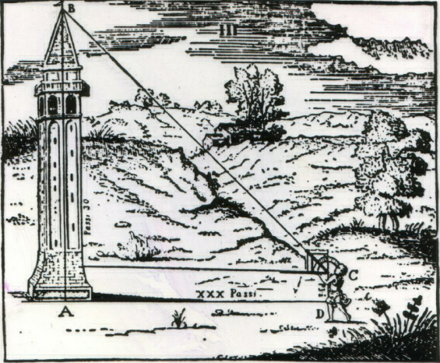
4. O USO DIDÁTICO DA HISTÓRIA DA MATEMÁTICA
O caminho pedagógico que defendemos:
a consideração da Matemática em sua fase de construção científica, e não da Matemática pronta e sistematizada.
O estudo da História da Matemática é
a grande fonte para a apreensão da ordem lógica que revela a Matemática enquanto Ciência em construção.
Exemplo: ensinar trigonometria pelas aplicações que fizeram com que surgisse, a necessidade do cálculo de distâncias inacessíveis.

Slide 48
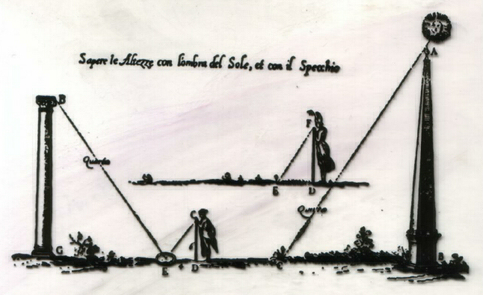
Chamamos essa abordagem de Arte de Contar,
pois contar em diversas línguas se aplica tanto a contar histórias quanto a contar objetos.
Mas não é necessário contar a história propriamente dita de um assunto.
Há professores de Matemática que gostam de História, outros não.

Slide 49
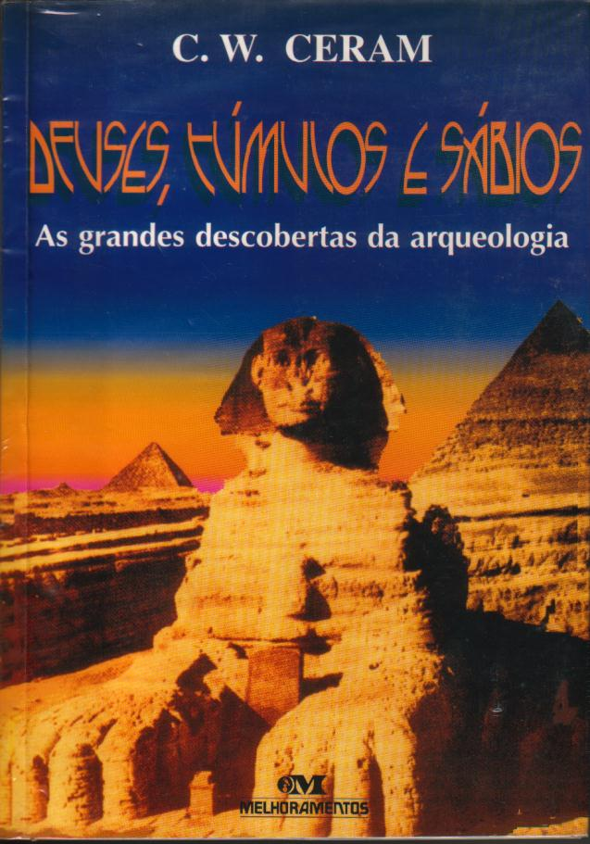
Para quem tem gosto em ilustrar as aulas de Matemática com histórias que divirtam, como uma abordagem em ritmo de aventura da História, recomendamos
Deuses, Túmulos e Sábios - As grandes descobertas da arqueologia,
um clássico de 1949.

Slide 50
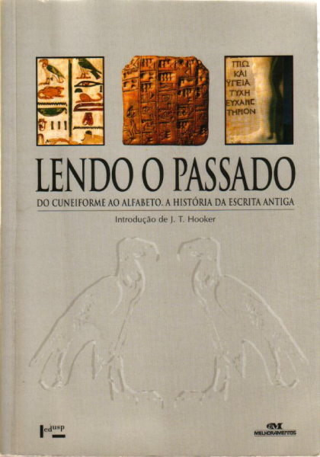
Para quem gosta da história das escritas antigas, recomendamos
Lendo o Passado,
uma obra completíssima e detalhada de 1990.

Slide 51
A abordagem mais profunda que descrevemos, está presente em atuais propostas de ensino. Inicialmente no campo das Universidades, com a consolidação da Educação Matemática a abordagem histórica transcendeu o meio acadêmico estrito e passou para os textos dos livros didáticos que surgiram nos meados da década de 90.
O uso da História oficializou-se nas propostas nacionais, sendo relacionada como uma das competências a ser trabalhada no Ensino Médio, tendo em vista que saber relacionar etapas da História da Matemática com a evolução da humanidade faz parte da contextualização sócio-cultural do conhecimento matemático (PCNs).

Slide 52
Mas tudo pode não passar de um modismo.
Uma lição da História da Matemática, destacada por Boyer, pode servir-nos para reflexão:
  Toda era se inclina a pensar em si mesma como sendo de revolução - um período de tremendas modificações.
É preciso valorizar o que é clássico,
o que dura para sempre,
a lógica da construção,
que é análoga na diversidade de
civilizações,
culturas
e línguas
que contribuíram para essa enorme criação,
a Matemática.

